Slide 1
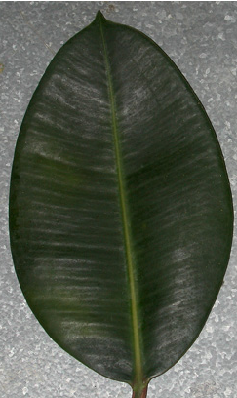
تعقيد الورقة Leaf Complexity
ورقة بسيطة Simple Leaf

Slide 2
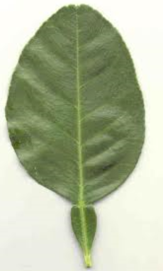

تعقيد الورقة Leaf Complexity
ورقة مركبة * Compound Leaf
أحادية الوريقات Unifoliolate

Slide 3
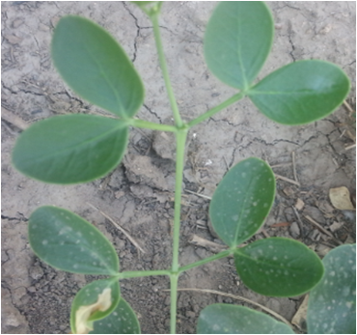
تعقيد الورقة Leaf Complexity
ثنائية الوريقات Bifoliolate.

Slide 4
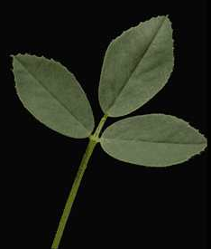





ورقة مركبة * Compound Leaf
ثلاثية الوريقات Trifoliolate
Pinnately Trifoliolate.
Palmately Trifoliolate.

Slide 5
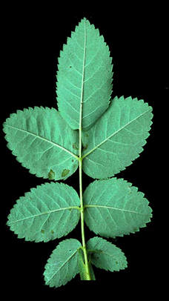
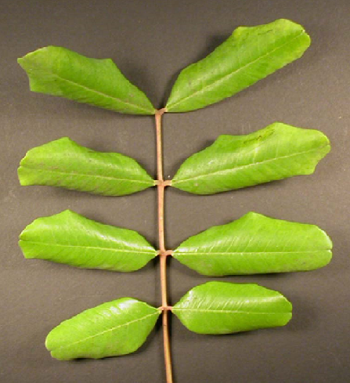


تعقيد الورقة Leaf Complexity
متعددة الوريقات Multifoliolate.
متعددة الوريقات ريشية . Pinnately Multifoliolate
ريشية فردية2- im Paripinnate.
ريشية زوجية1- Paripinnate.

Slide 6
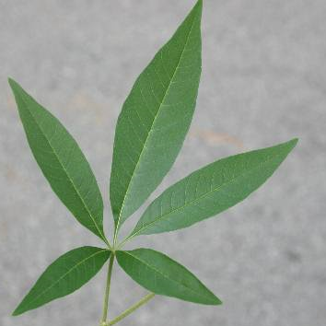
تعقيد الورقة Leaf Complexity
متعددة الوريقات Multifoliolate.
متعددة الوريقات كفية . Palmately Multifoliolate

Slide 7
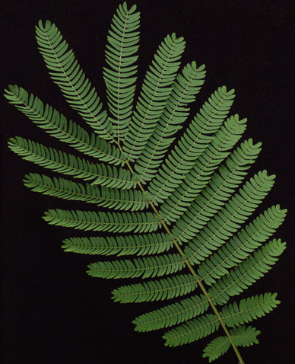
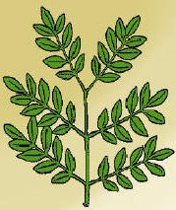


تعقيد الورقة Leaf Complexity
ثنائية التريش Bipinnate.

